Slide 1
Object detectie

Slide 2
Waar gaan we het over hebben?
Opdracht
Architectuur
Object detectie
Proces
Demo

Slide 3
Wat is object detectie?

Slide 4
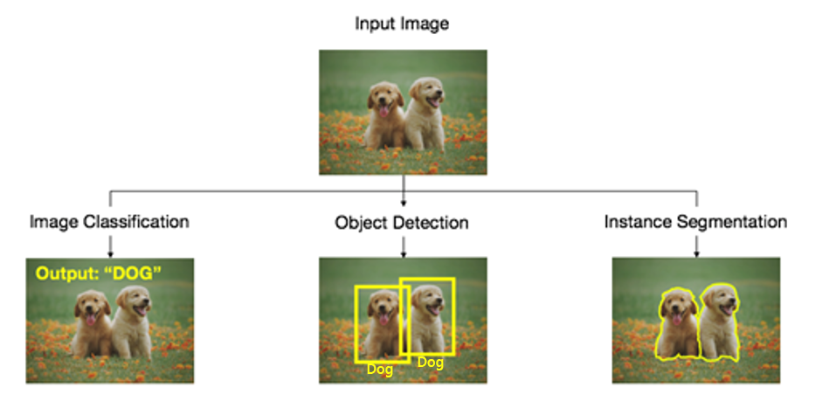

Slide 5
Wat was onze opdracht?

Slide 6
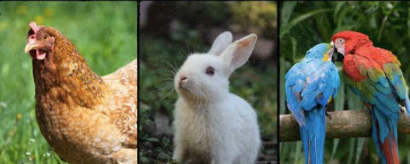

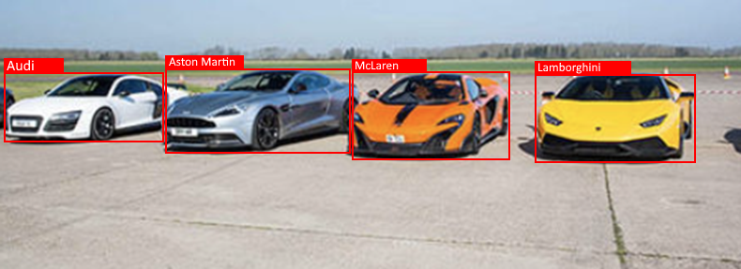

Slide 7
Ons doel voor de opdracht was

Slide 8
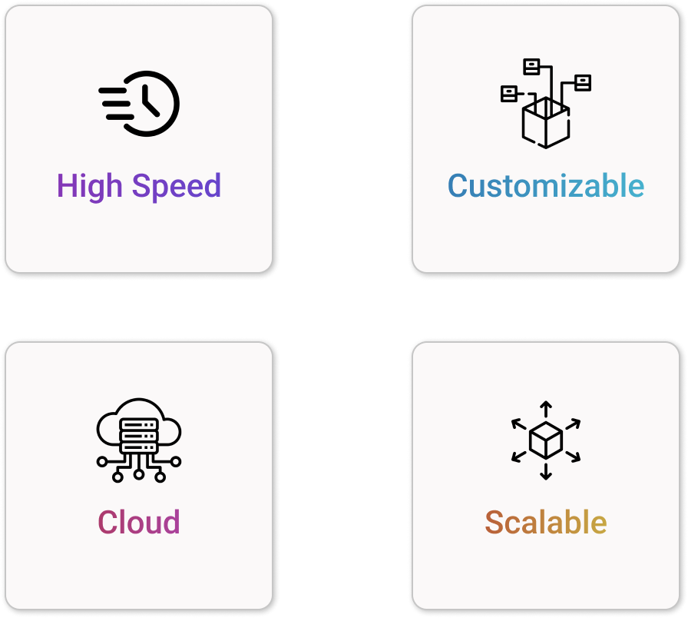
Notes:
Flexibel, weinig data, snel en schaalbaar

Slide 9
Architectuur

Slide 10
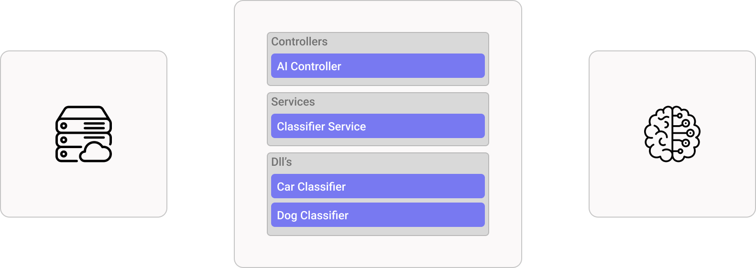
Architectuur

Slide 11
Object detectie

Slide 12
Non-maximum suppression

Slide 13
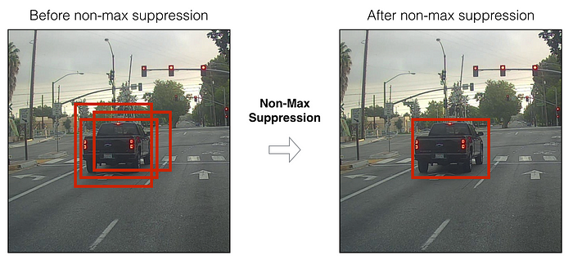
Non-maximum suppression

Slide 14
Intersection over union

Slide 15
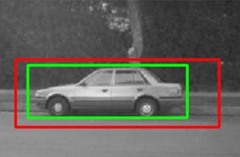
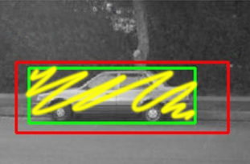
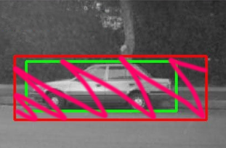
Intersection over union
IoU
Intersection
Union

Slide 16
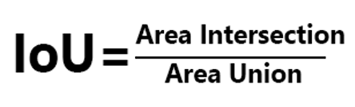

Intersection over union

Slide 17
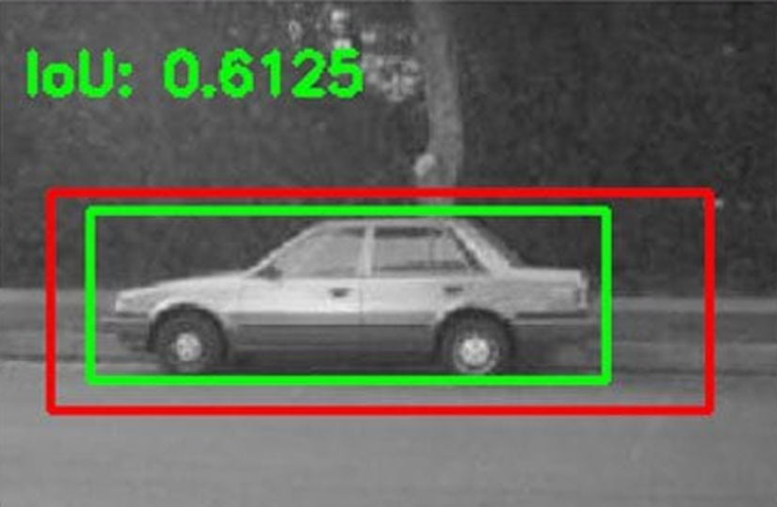
Intersection over union

Slide 18
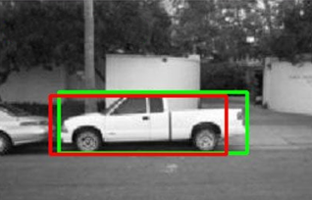
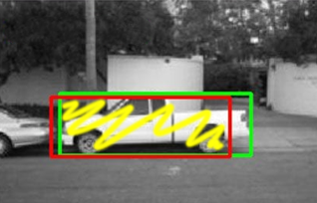
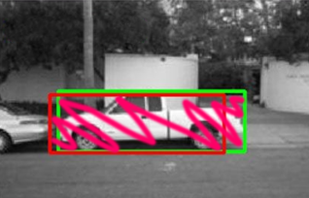
Intersection over union
IoU
Intersection
Union

Slide 19
Intersection over union

Slide 20
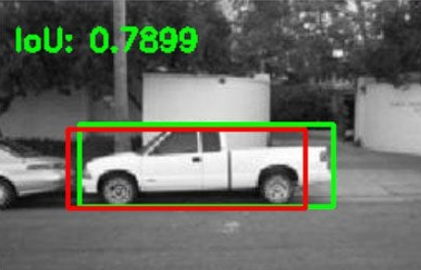
Intersection over union

Slide 21
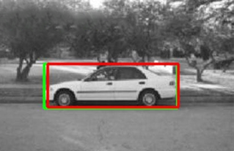
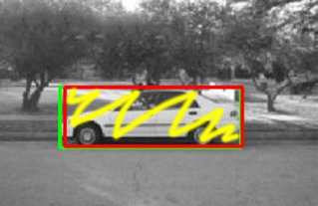
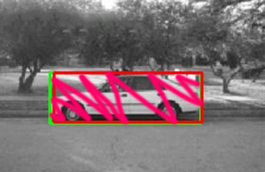
Intersection over union
IoU
Intersection
Union

Slide 22
Intersection over union

Slide 23
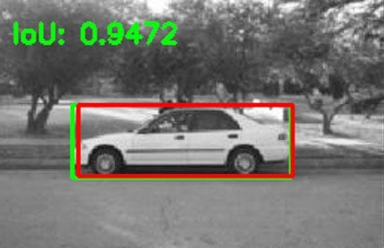
Intersection over union

Slide 24

Intersection over union
> 0.5 = OK
> 0.7 = Goed
> 0.9 = Bijna perfect

Slide 25
You only look once

Slide 26
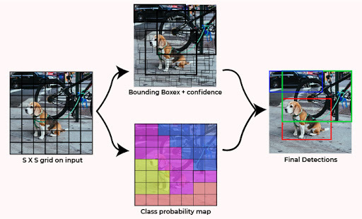
You only look once

Slide 27
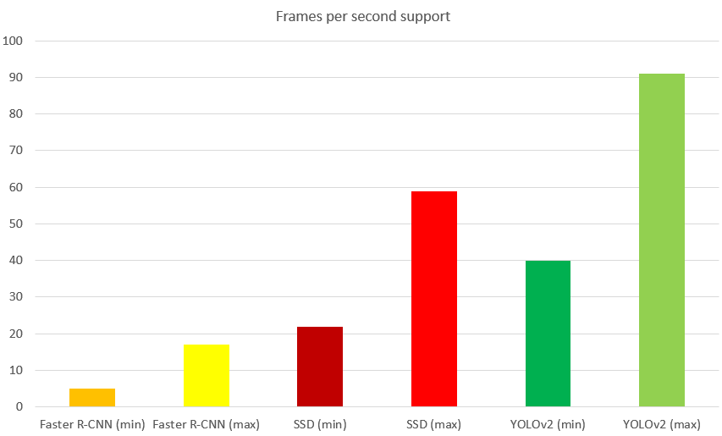
You only look once

Slide 28
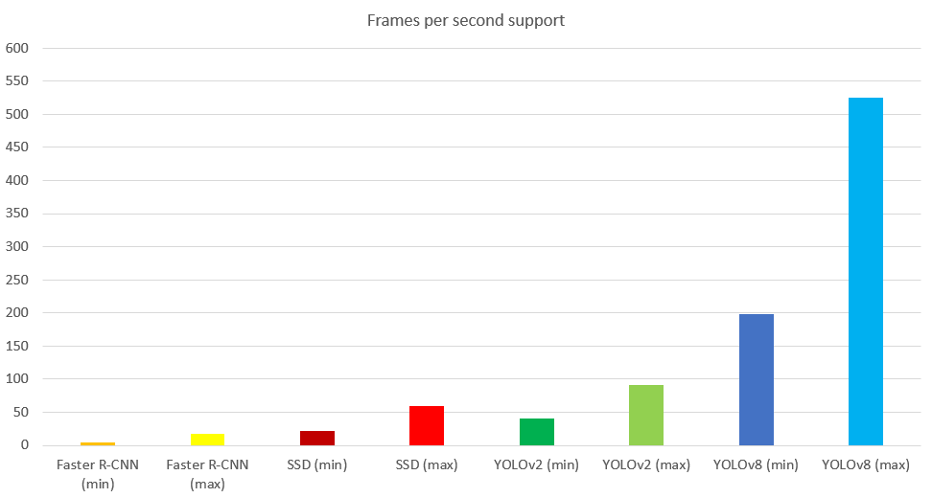
You only look once

Slide 29
Proces

Slide 30
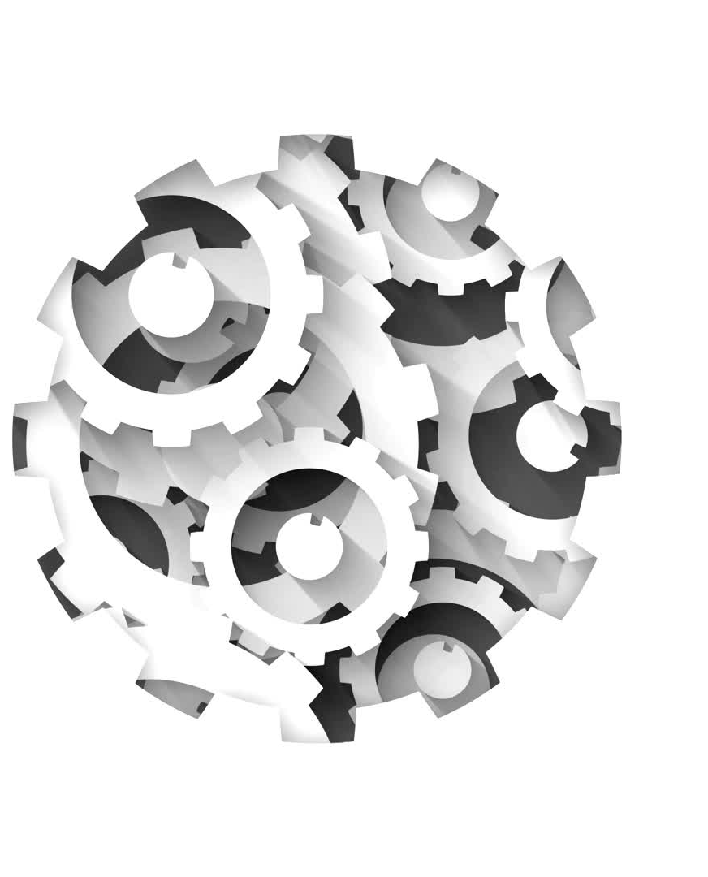
Proces
Goed
Minder goed
Beter
Notes:
Sjoerd
Goed:
Communicatie, samenwerking en doorwerken
Minder Goed:
Chaotisch begin en verlies motivatie halverwege
Beter:
Meer afkaderen van qua planning (vrijheid zorgde voor moeite met deadlines zetten)

Slide 31
Demo

Slide 32
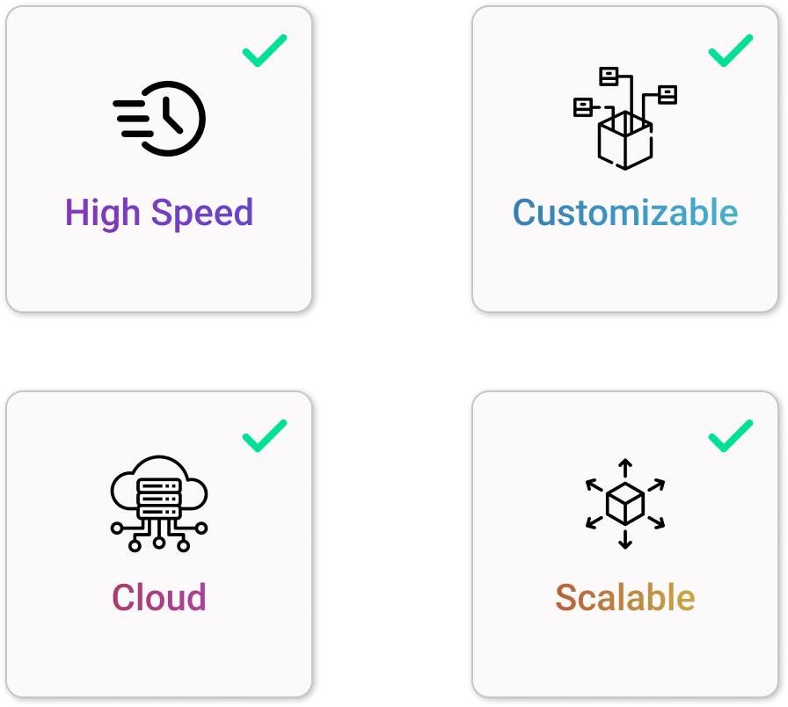
Notes:
Flexibel, weinig data, snel en schaalbaar

Slide 33
Vragen?

